Slide 1
PROJETO PRÁTICO DE AEDA
Tema 2 - Transações Online (Parte 1)
Turma 4 - Grupo 3:
João Marinho (up201905952@fe.up.pt)
Miguel Rodrigues (up201906042@fe.up.pt)
Tiago Silva (up201906045@fe.up.pt)

Slide 2
DESCRIÇÃO DO PROBLEMA
Aspetos centrais sobre o funcionamento de uma loja Online.

Slide 3
IMPLEMENTAÇÃO DE UMA LOJA ONLINE
A empresa BuyNow decidiu implementar um sistema para a venda dos seus produtos online:
Necessária informação dos clientes e o registo das transações efetuadas através deste sistema.
O cliente é caraterizado pelo seu nome e pelo seu NIF
O cliente tem a opção de se tornar um cliente registado, onde além de ser caraterizado pelos atríbutos acima, este é identificado com o seu e-mail pessoal:
Ao cliente registrado é atríbuido um ID, estes devem também ficar armazenados no sistema para que possam realizar mais compras futuramente.
As transações são caraterizadas por uma data, um carrinho de produtos e o seu valor.
Para o pagamento das transações existem 3 métodos:
MBWay, onde o deve ser fornecido o número de telemóvel do cliente;
Multibanco, onde deve ser gerada uma referência para o pagamento;
Cartão de Crédito, onde deve ser guardado o número de cartão usado durante o pagamento;
Este sistema deve manter o acompanhamento dos Stocks dos produtos:
Permitir a reposição de stock da loja online a partir das lojas físicas (se possível);
Caso, o ponto acima não seja exequível, então reabastecer os stocks através do fornecedor.

Slide 4
DESCRIÇÃO DA SOLUÇÃO
Contornos do problema e algoritmos relevantes.

Slide 5
CONTORNOS DO PROBLEMA
Como funciona uma loja online?
Quais os processos e os mecanismos que dão forma às lojas online nos dias de hoje?
Como é que as empresas usam as lojas online para aumentar as suas vendas e reduzir custos?
Implementação de Classes
Classes devem representar cada mecanismo ou ferramenta encontrados a partir dos pontos acima;
Leitura cuidada da descrição do problema permite que se comece o desenho da solução.
Testar a Solução
Garantir que a solução encontrada se encontra dentro da especificação proposta;
Trabalhar com a escalabilidade do sistema em mente para uma implementação mais simples de possíveis futuras novas funcionalidades.
No entanto este processo é iterativo, sendo crucial que se repita várias vezes, no caso de haver aspetos menos bem concebidos.

Slide 6
SOLUÇÃO SIMPLIFICADA
Empresa
Clientes
Clientes Registrados
Clientes Não Registrados
Produtos
Transações
Cliente
Carrinho de Produtos
Método de Pagamento
MBWay
Multibanco
Cartão de Crédito
Descrição
Preço
Gestão de Stocks
Figura 1 - Rascunho de uma possível solução.

Slide 7
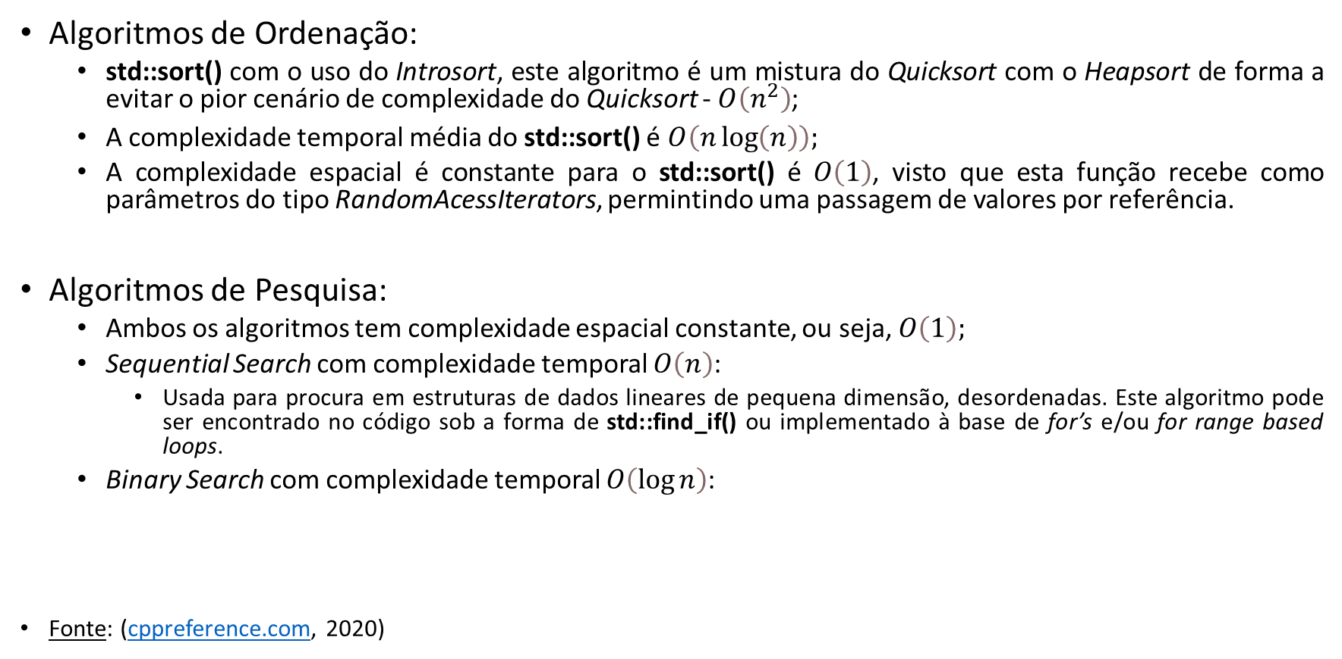
IMPORTÂNCIA DOS ALGORITMOS
Algoritmos de Ordenação:
std::sort() com o uso do Introsort, este algoritmo é um mistura do Quicksort com o Heapsort de forma a evitar o pior cenário de complexidade do Quicksort - $O\left(n^{2}\right)$;
A complexidade temporal média do std::sort() é $O\left(n\log\left(n\right)\right);$
A complexidade espacial é constante para o std::sort() é $O\left(1\right)$, visto que esta função recebe como parâmetros do tipo RandomAcessIterators, permintindo uma passagem de valores por referência.
Algoritmos de Pesquisa:
Ambos os algoritmos tem complexidade espacial constante, ou seja, $O\left(1\right);$
Sequential Search com complexidade temporal $O\left(n\right)$:
Usada para procura em estruturas de dados lineares de pequena dimensão, desordenadas. Este algoritmo pode ser encontrado no código sob a forma de std::find_if() ou implementado à base de for’s e/ou for range based loops.
Binary Search com complexidade temporal $O\left(\log{n}\right)$:
Fonte: (cppreference.com, 2020)
Usada para procura em estruturas de dados ordenadas. Este algoritmo encontra-se no código implementada, por exemplo, em OnlineStore::findClient() bem como a implementação do respetivo operator < para o tipo de variável em causa.

Slide 8
DIAGRAMAS DE CLASSES
Atributos e métodos das diferentes classes e subclasses.

Slide 9
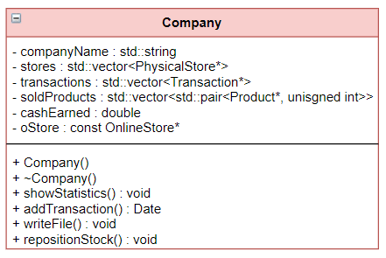
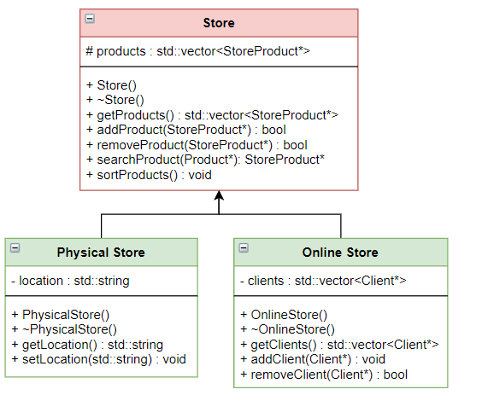
Classe Company
Classe Store
Figura 2 - Diagrama da classe Company
Figura 3 - Diagrama da classe Store e respetivas subclasses.

Slide 10
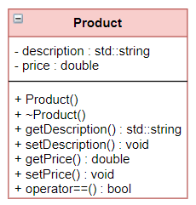
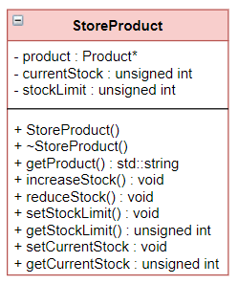
Classes Product e StoreProduct
Figura 4 - Diagrama da classe Product
Figura 5 - Diagrama da classe StoreProduct

Slide 11
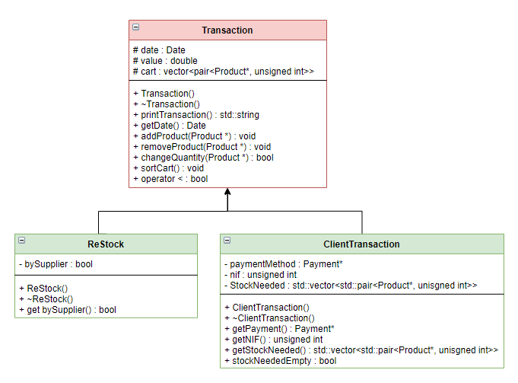
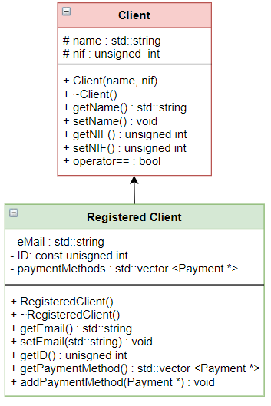
Classe Transaction
Classe Client
Figura 6 - Diagrama da classe Transaction e respetivas subclasses.
Figura 7 - Diagrama da classe Client e RegisteredClient.

Slide 12
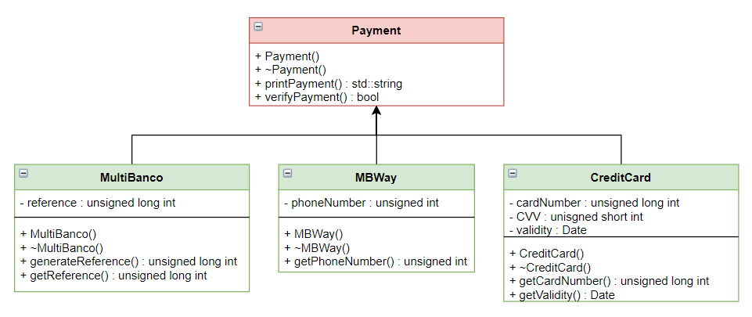
Classe Payment
Figura 8 - Diagrama da classe Payment e respetivas subclasses.

Slide 13
TRATAMENTO DE EXCEÇÕES
De que forma o programa lida com os erros?

Slide 14
LANÇAMENTO DE EXCEÇÕES
As exceções são o principal mecanismo para se lidar com possíveis erros que possam surgir durante a utilização do programa desenvolvido.
Existem várias exceções lançadas pelos métodos das classes implementadas, que ao serem posteriormente tratadas alertam o usuário sobre o erro(s) que ocorreram.
Exemplos:
NotEnoughStock
Lançada quando um cliente adiciona ao carrinho um produto for a de stock.
ProductDoesNotExist
Exceção lançada quando um cliente adiciona ou procura por um produto que não se encontra listado em loja.
InvalidPayment
Arremessada quando um método de pagamento não respeita os requesitos pré-determinados.
InvalidDate
A seu arremesso dá-se sempre que uma data é inserida com valores inválidos.

Slide 15
ESTRUTURA DOS FICHEIROS
Processamento dos dados dos clientes e dos produtos.

Slide 16
FICHEIROS E A SUA UTILIDADE
Para o armazenamento dos dados relativos a transações, listas de clientes e produtos foram usados ficheiros de texto.
O programa, quando é iniciado, efetua a leitura dos conteúdos do ficheiro armazenando-os na estrutura de dados apropriada. Por outro lado, a escrita dos dados para o ficheiro de texto ocorre no quando o utilizador encerra o programa.

Slide 17
COMPANY.TXT
Nome da Empresa
Localização das lojas físicas
Lista de Clientes
Clientes Não Registados
Clientes Registados
E-Mail e métodos de pagamento
Lista de Produtos
Descrição e Preço
Referências de Stock para cada loja
Stock mínimo
Stock disponível
Lista de Transações
Para efeitos estatísticos

Slide 18
FUNCIONALIDADES
Facilidade de uso na ótica do utilizador.

Slide 19
FUNCIONALIDADES
O programa permite, ao seu utilizador, de uma forma simples e intuitiva a execução de várias operações de forma a tornar mais fácil a sua utilização.
CRUD (Create, Read, Update, Delete) - (OK):
Todos os objetos das classes Client, StoreProduct, Product e Store possuem métodos que cumprem este tipo de operações.
Listagem - (OK):
É possível ao utilizador fazer a listagem dos produtos que se encontram à venda na loja.
Também é dada ao utilizador a possibilidade de ver o seu carrinho de compras de uma forma ordenada.
Pesquisa - (OK):
O utilizador deste sistema pode procurar por um determinado produto que esteja à venda em alguma das lojas.
O administrador do sistema pode, por exemplo, ver estatísticas de vendas num determinado período de tempo à sua escolha, para tal, foram implementados algoritmos de pesquisa sobre as estruturas de dados que armazenam as Transações.

Slide 20
FUNCIONALIDADES EXTRA
Como foi dito anteriormente o programa procura trazer ao utilizador uma plataforma simples e de utilização amigável para compras online.
Como tal, uma das ferramentas mais úteis ao administrador é as reposições de stock automáticas. Otimizando a eficiência e os custos para a companhia.
Primeiro, quando se atinge um esgotamento de stock na loja online, procura-se nas lojas físicas se há stock suficiente para repor na loja online.
Caso não seja possível essa reposição através das lojas físicas, então adquire-se produto ao fornecedor.

Slide 21
DIFICULDADES
Quais as maiores desafios enfrentados pelo grupo?

Slide 22
DISTRIBUIÇÃO DAS TAREFAS
Neste projeto, coube a cada elemento do grupo implementar um conjunto específico de classes e respetivos métodos, cada um destes com as suas particularidades.
Além disso a coordenação e distribuição equitativa das tarefas entre todos os elementos do grupo mostrou-se, desde o ínicio, crucial para que fossem atingidos os objetivos esperados.
João Marinho (1/3)
Conceção inicial dos Diagramas;
Classes Product, StoreProduct e reposições de stock a partir de class Company;
Desenvolvimento da interface (vísivel para o cliente).
Miguel Rodrigues (1/3)
Conceção inicial dos Diagramas;
Classes Date, Transaction, Payment e as respetivas subclasses;
Desenvolvimento do relatório.
Tiago Silva (1/3)
Conceção inicial dos Diagramas;
Classes Company, Client e Store e respetivas subclasses;
Desenvolvimento da interface (vísivel para administrador).

